Slide 1
特定薬剤管理指導加算3
再検討案
・「イ」は、薬歴入力時に、自分で『薬剤名と指導文』を入力
・「ロ」は算定チェック時に供給不足の薬剤名を入力することで、レセコメへ自動挿入
特定薬剤管理指導加算3「ロ」の算定チェック時
→いったん6月はなし
□選定療養となる先発医薬品を選択しようとする患者への説明
□供給不足による変更調剤の説明
供給不足の薬剤名：
→入力した供給不足の薬剤名をレセコメへ自動挿入
「ロ」の場合は、ポップアップが現れ、供給不足に☑を入れ薬剤名を入力。
「流通不安定のため：（入力した供給不足の薬剤名）」とレセコメへ自動挿入
「イ」の算定時は、【特定】または【指導】の欄へ、各自で対象薬剤名と具体的な説明内容を記載
Notes:
特定3の薬歴入力イメージ その1

Slide 2
特定3－イについて
算定補助について 対象薬剤処方時に算定項目の色が変わるようにしたい ・RMP対象薬剤について⇒該当薬剤処方時かつ初回処方時に、算定箇所が赤色反転 ※マスタ購入後の対応 ・安全性情報等対象薬剤について⇒一定期間こちらで設定した薬剤処方時に算定箇所が赤色反転
薬歴入力補助について 運用として特定３イ算定時には、「特定」に概要を入力するものとする ⇒特定3イ算定時、薬歴入力補助機能（alt+G）押下時に「特定」の入力フィールド出現 ⇒未入力チェック実施時に「特定」も併せて未入力チェックを実施する

Slide 3
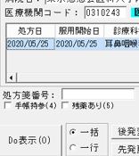
特定3-ロについて
選定療養や供給不足（特定3-ロ）での算定時、服薬指導者がチェックをすると、チェック漏れが発生する可能性が高い。手帳持参☑のような欄を作って、入力～処方監査でチェックした場合、自動で算定時のチェック項目が赤色反転すると漏れが減らせるのではないか。
特定薬剤管理指導加算3の算定理由
イ RMPを用いた指導
イ 緊急安全性情報や安全性速報に係る情報提供
ロ 選定療養となる先発医薬品を選択しようとする患者への説明
ロ 供給不足による変更調剤の説明
この機能に合わせ、YJ9桁以降に変更があった場合、「供給不安による変更ですか？」とポップアップ表示。（調剤ステータス）YESの場合に算定時に赤色に反転する。

Slide 4
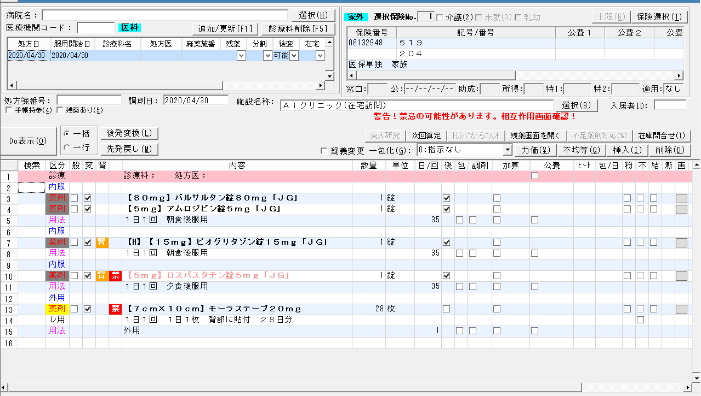
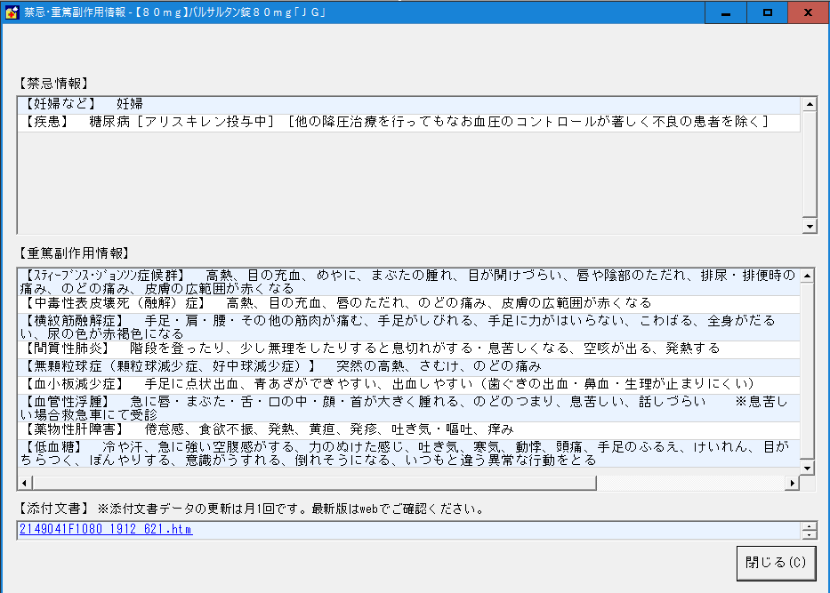
情報補助ツール：RMP対象薬剤が入力されている場合の、RMP資材へのリンクイメージ
RMP対象薬剤は、明細画面の薬剤名の前に【R】を表示 ※【R】表示はできれば初回だけ
＜例＞
・ハイリスク薬の場合 【H】【R】【15mg】ピオグリタゾン錠15mg
・ハイリスク薬以外 【R】【5mg】アムロジピン錠5mg
特定３
【RMP】
・添付文書へのリンクの下あたりにRMP資材へのリンク追加
もしくは
・RMP用の独立したウインドウでリンク追加
RMPへのリンク
【RMP】
RMPへのリンク
※リンク先のRMP資材は、印刷できることが必要なため、それが可能な形式で掲載
Notes:
明細画面にRMPマークがないと、どれが対象薬剤かわからない がどこにいれるか（患者希望後発変更✔行も追加になるので、行の追加微妙？）
RMPを表示させるためのマスタを用意する必要あり（自前で用意する場合は管理が大変になるので、パレッセなどに依頼？）

Slide 5
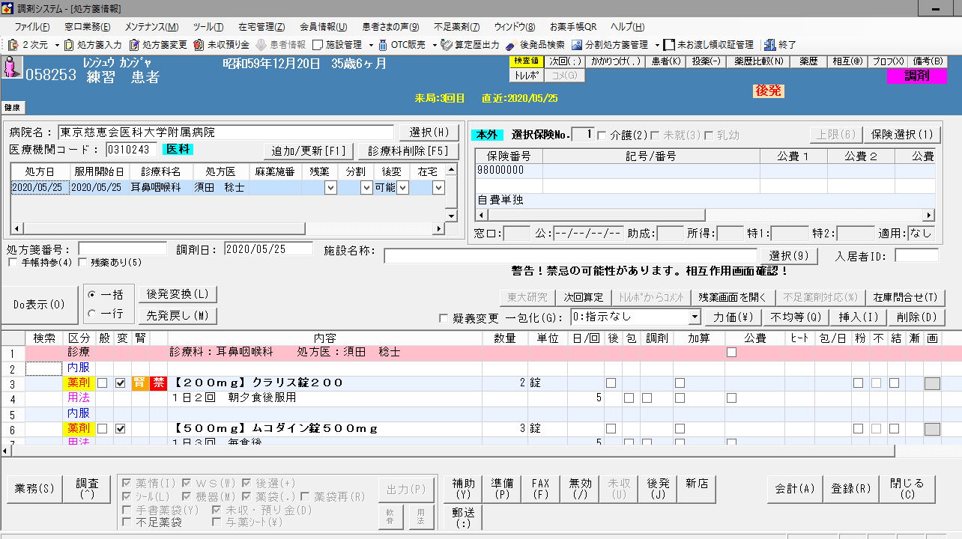
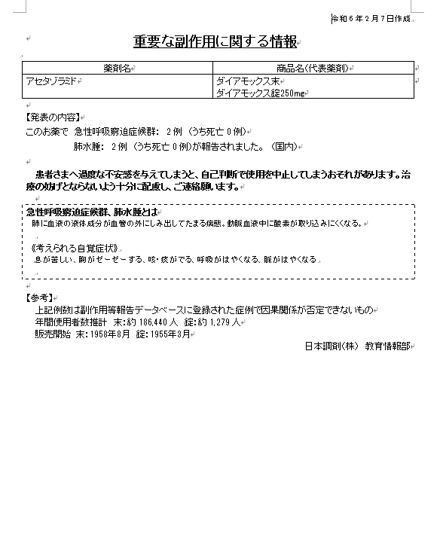
情報補助ツール：安全性情報の画面イメージ
プロフ(X)
情報発出後一定期間内の対象薬剤が出ている場合に表示させる
安全性
クリック
・医薬品・医療機器等安全性情報No.407
アセタゾラミド R6.2.○～R6.〇.〇
情報へのリンク
・医薬品・医療機器等安全性情報No.●
△△△ R6.1.○～R6.〇.〇
情報へのリンク
クリック
＜資料保管先＞
教育情報部E-classroom→保険薬局の適正運営
→医薬品・医療機器等安全性情報及び速報
情報の発出～一定期間（3ヶ月くらい？）にある対象薬剤一覧が表示され、情報詳細へリンク
もしくは
添付文書リンクと同じ画面上にリンク表示
※現行のアラート設定の仕組みが利用可能と考えるが、JPRO実装が無いと伺っており、そちらの実装が必須となる
Notes:
情報へのリンク
口頭で直接伝えるので、患者さま向けの資料ではなく、薬剤師用のイメージでよいか？
（患者さま向けのものだと、薬局名や連絡先が現在のフォーマットには入っている）

Slide 6
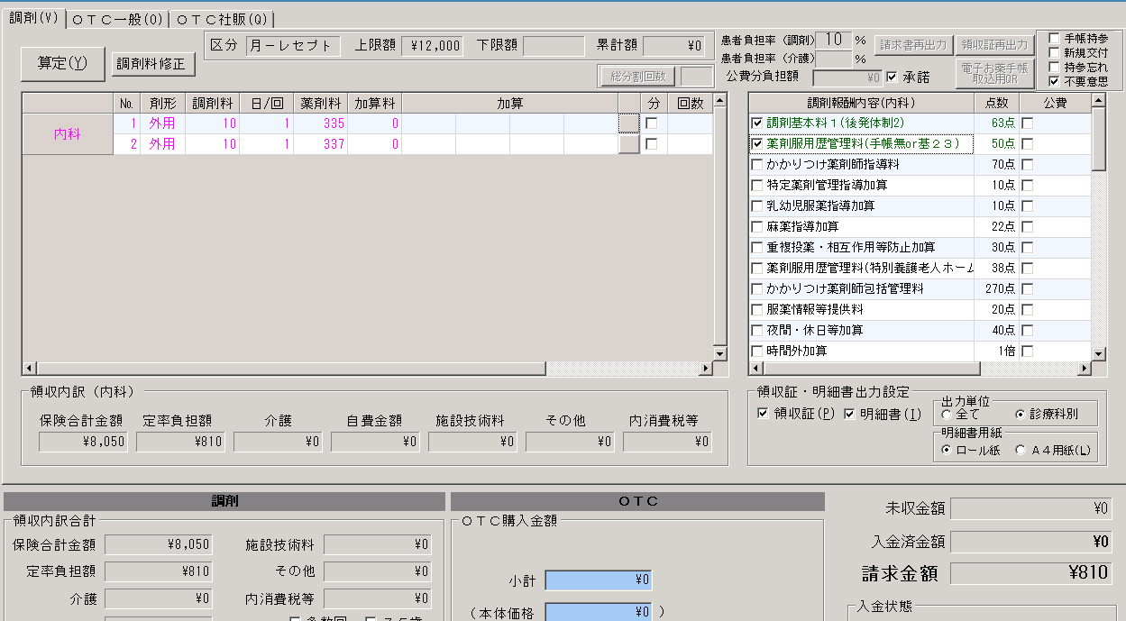
安全性情報関連
Lesson11
① 処方箋受付
【患者さまの同意】
服薬情報等提供料について患者さま等から同意を得たら、「承諾」にチェックをつける
64点
この欄も不要
Notes:
初回質問票も修正必要

